Slide 1
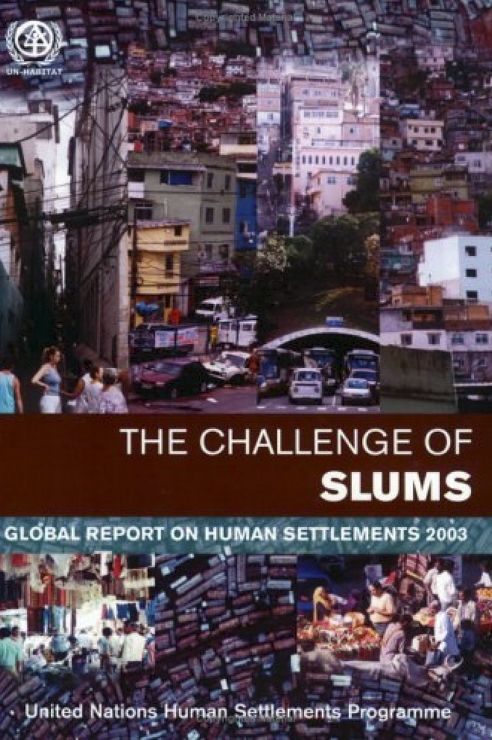
Rapporto UN-Habitat: The Challenge of Slums del 2003
Caratteri dello slum:
sovraffollamento
strutture abitative fatiscenti
accesso inadeguato ai servizi igienici e all’acqua
scarsa sicurezza del possesso
In molti casi gli slum si sovrappongono (sono vicino) alle discariche di rifiuti (discarica umana, gli scarti della società)
«Anziché punto focale di crescita e benessere, le città sono diventate una discarica per una popolazione in surplus che lavora nel settore informale, non protetti e con paghe basse»

Slide 2
Il termine slum viene utilizzato per la prima volta nel 1812 e indicava nel gergo della malavita sinonimo di «racket» o «traffico criminale»
Prima ricerca scientifica sugli slum negli Stati Uniti nel 1894 (The Slum of the Great Cities) li definisce come un’area di sporche strade secondarie, soprattutto quando abitata da una popolazione sordida e criminale»
Slum diviene metafora e realtà del degrado morale e civile della città a cui si accompagna il degrado dell’abitare (mancanza di servizi igienici, sovraffollamento, sporcizia, malattie)

Slide 3
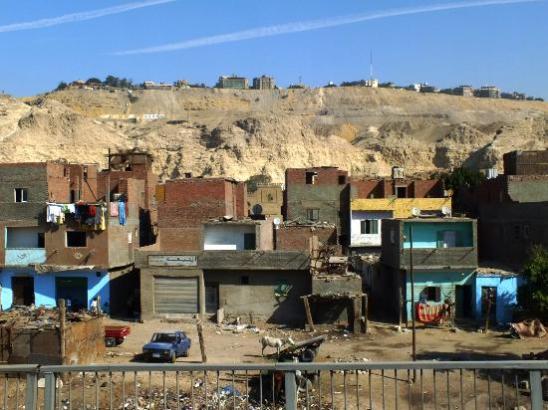

Slide 4
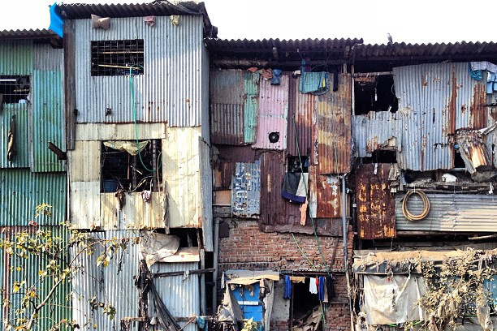
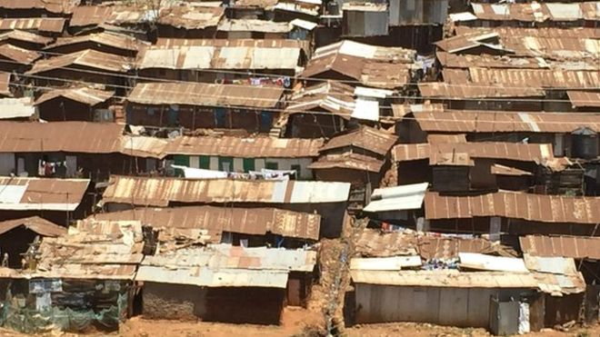

Slide 5
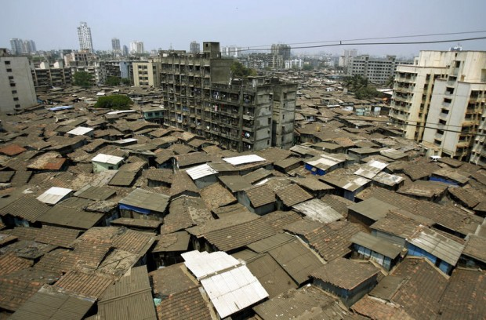
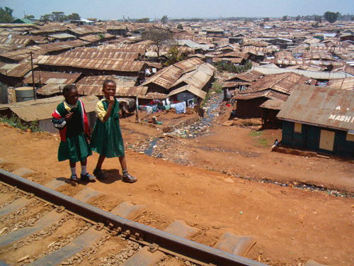

Slide 6
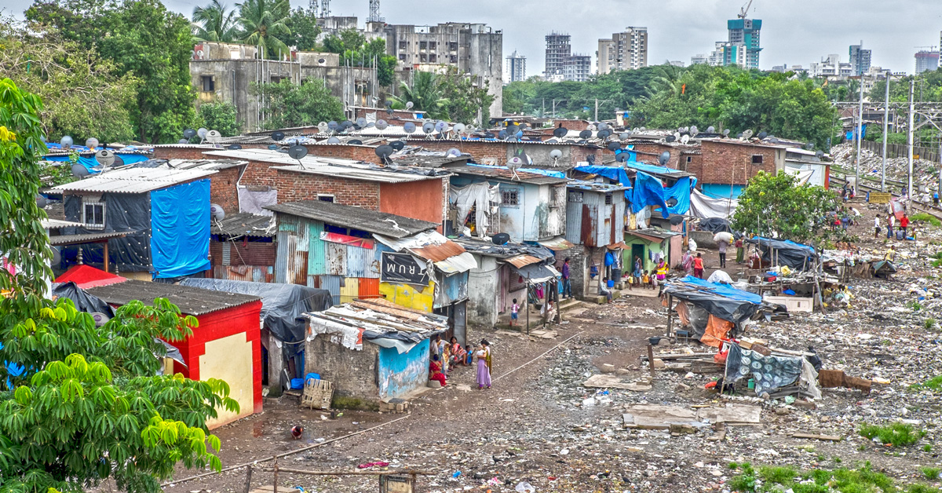

Slide 7
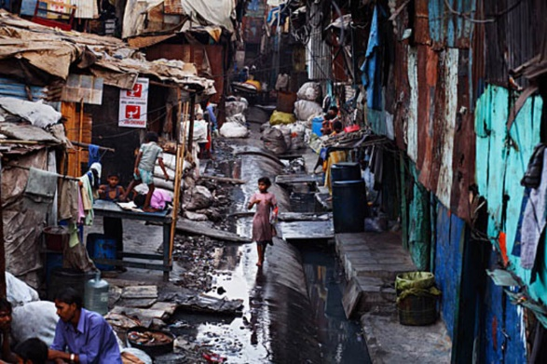

Slide 8
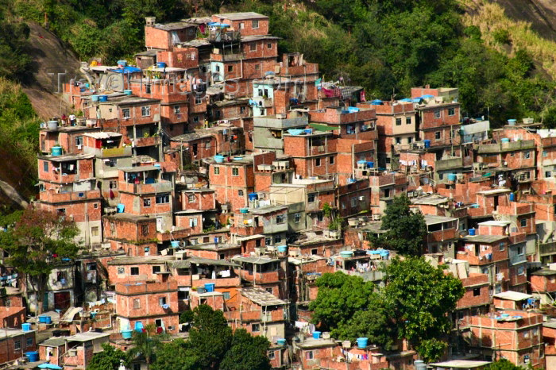

Slide 9
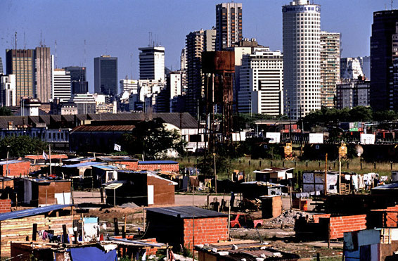
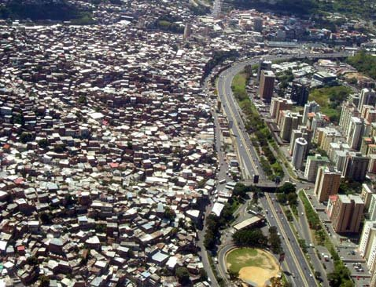

Slide 10
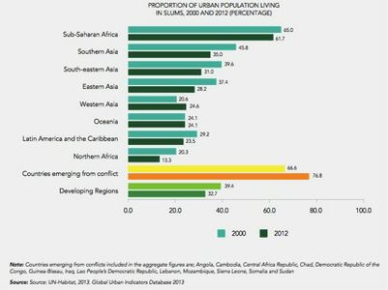

Slide 11
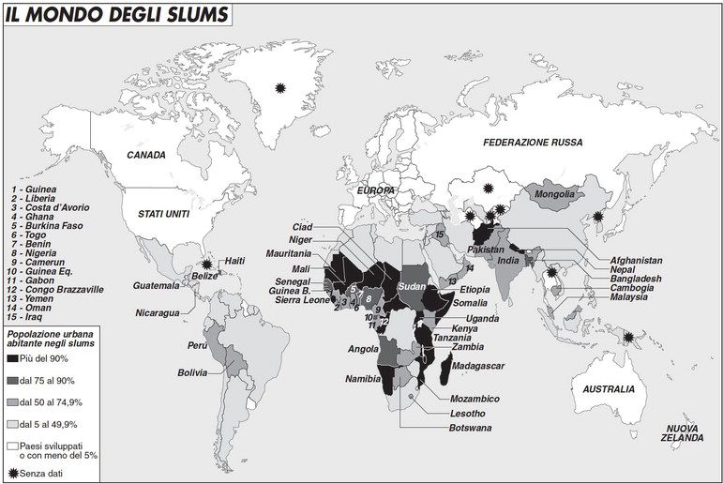

Slide 12
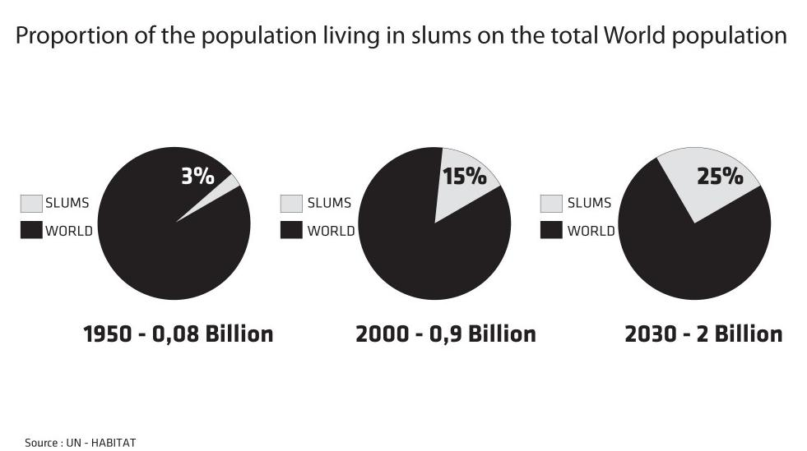

Slide 13
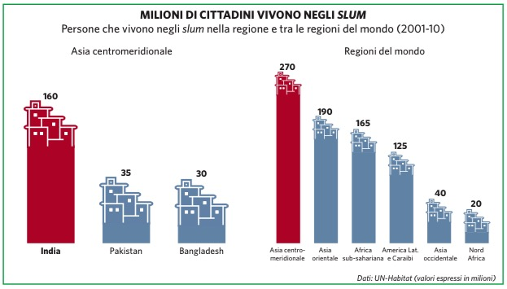

Slide 14
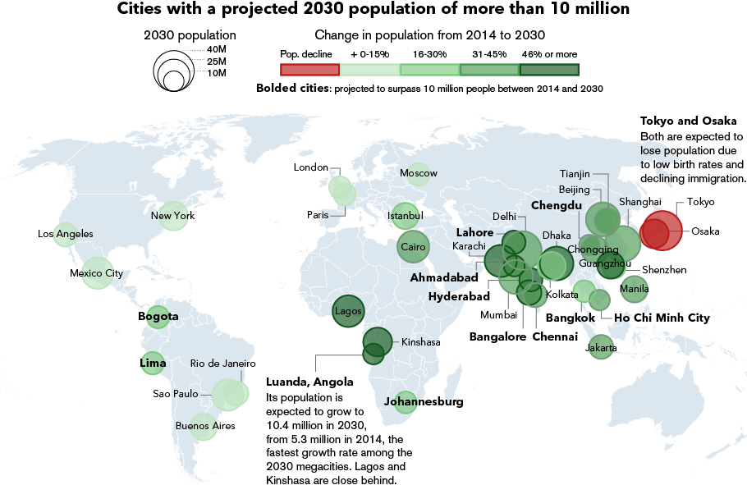

Slide 15
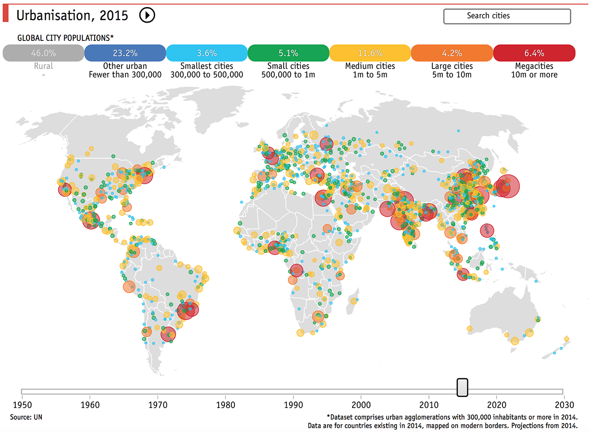

Slide 16
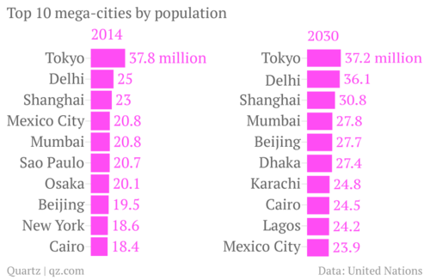

Slide 17
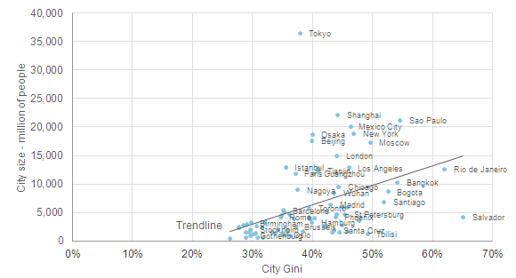

Slide 18
Come si produce uno slum nel sud del pianeta?
Urbanizzazione incontrollata dalle zone rurali
Agricoltura intensiva ad alta intensità di capitale provoca l’espulsione di contadini impoveriti
Programmi di aggiustamento strutturale e funzione del debito sovrano (azione degli organismi transnazionali come la Banca Mondiale)
Privatizzazione dei servizi sociali e sanitari, mancanza di una struttura di welfare
Industrializzazione riproduce meccanismi di povertà
Crescita dell’economia informale, illegale e di sopravvivenza
Processi di gentrification ed espulsione dei gruppi vulnerabili verso aree periferiche degradate

Slide 19
La crescita urbana nel futuro si trasformerà in una planetaria Slum City?
Insostenibilità delle megalopoli contemporanee
Aumento dei rischi ambientali con la conseguenza di continui mutamenti degli assetti urbanistici della povertà e della marginalità
Politiche urbane e governo delle megalopoli (e degli slum) non in grado di determinare processi positivi nella riduzione delle disuguaglianze e della segregazione socio-spaziale

